Slide 1
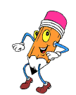
r
d
O
Окружность
Круг

Slide 2
Заполни пустые места!
E
центр окружности
О –
АВ –
ОВ –
D
F
K
диаметр
О
A
радиус
B
радиус
Круг
M
C
АВ = 2 ∙ ОВ
L
Какую геометрическую фигуру ограничивает окружность?
Что ещё можно измерить на чертеже?
Длину окружности.
Можно ли измерить радиус?
Диаметр равен двум радиусам
Что можно сказать про диаметр?

Slide 3
Длина окружности и площадь круга

Slide 4
Поставьте цилиндр на лист бумаги и обведите его карандашом.
На бумаге получим замкнутую кривую линию – окружность. Укажите ее центр и проведите диаметр.
Опояшем цилиндр ниткой (один раз) так, чтобы конец нитки совпал с началом в одной и той же точке окружности, оставшуюся часть нитки отрежь.
Выпрями эту нитку и по линейке измерь ее длину, это и будет длина окружности.
Длину окружности обозначают буквой С. Запиши в тетради результаты измерений: С = … см.
Измерь диаметр основания цилиндра. Обозначив его букой d, запиши, чему равен диаметр: d = … см.
Вычислите с помощью калькулятора отношение длины окружности к диаметру

Slide 5
Это число обозначают греческой буквой π.
π ≈ 3,141592653589…
π ≈ 3,1416
π ≈ 3,14
π ≈ $\frac{22}{7}$ - число Архимеда

Slide 6
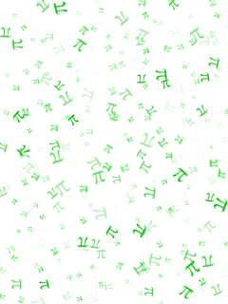
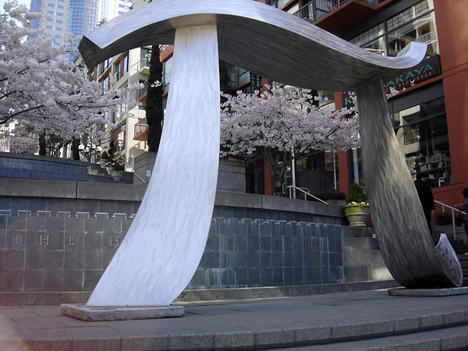
В Сиэтле (США) существует памятник числу П, который находится на ступенях перед зданием Музея искусств

Slide 7
π = С : d C – длина окружности d – длина диаметра.
С = πd – длина окружности
d = 2r
С = 2πr – длина окружности

Slide 8
Площадь круга
A
F
B
AB = BC = CD = DA = 2r
S ABCD = 4r²
S EFKM в 2 раза меньше S ABCD
r
S EFKM = 2r²
E
K
O
S EFKM < S круг < S ABCD
2r² < S круг < 4r²
Примерно, S круг = 3r²
D
C
M
S = π r² - площадь круга

Slide 9
Исторические сведения
Число пи – бесконечная десятичная дробь:
π ≈ 3,141592653589793238462643…
(24 точных цифры после запятой)
π – первая буква греческого слова,
означающего «окружность», «периферия».
В 1706 г. Джонс (английский математик) впервые ввёл такое обозначение.
В 1736 г. оно стало общепринятым, благодаря великому математику Эйлеру.
В 1988 г. японский учёный Ясума Камеда вычислил 400 миллионов точных цифр после запятой.

Slide 10
Домашнее задание.
№874; №877.
*Найти стихи, которые помогают запомнить формулы длины окружности и площади круга, число π

Slide 11
Выбрать 1-2 предложения и закончить их (устно).
-Сегодня я узнал … .
-Было трудно … .
-Я понял, что … .
-Я научился … .
-Я смог … .
-Было интересно узнать, что … .
-Меня удивило … .
-Мне захотелось … .

Slide 12
Спасибо за урок!

